Slide 1
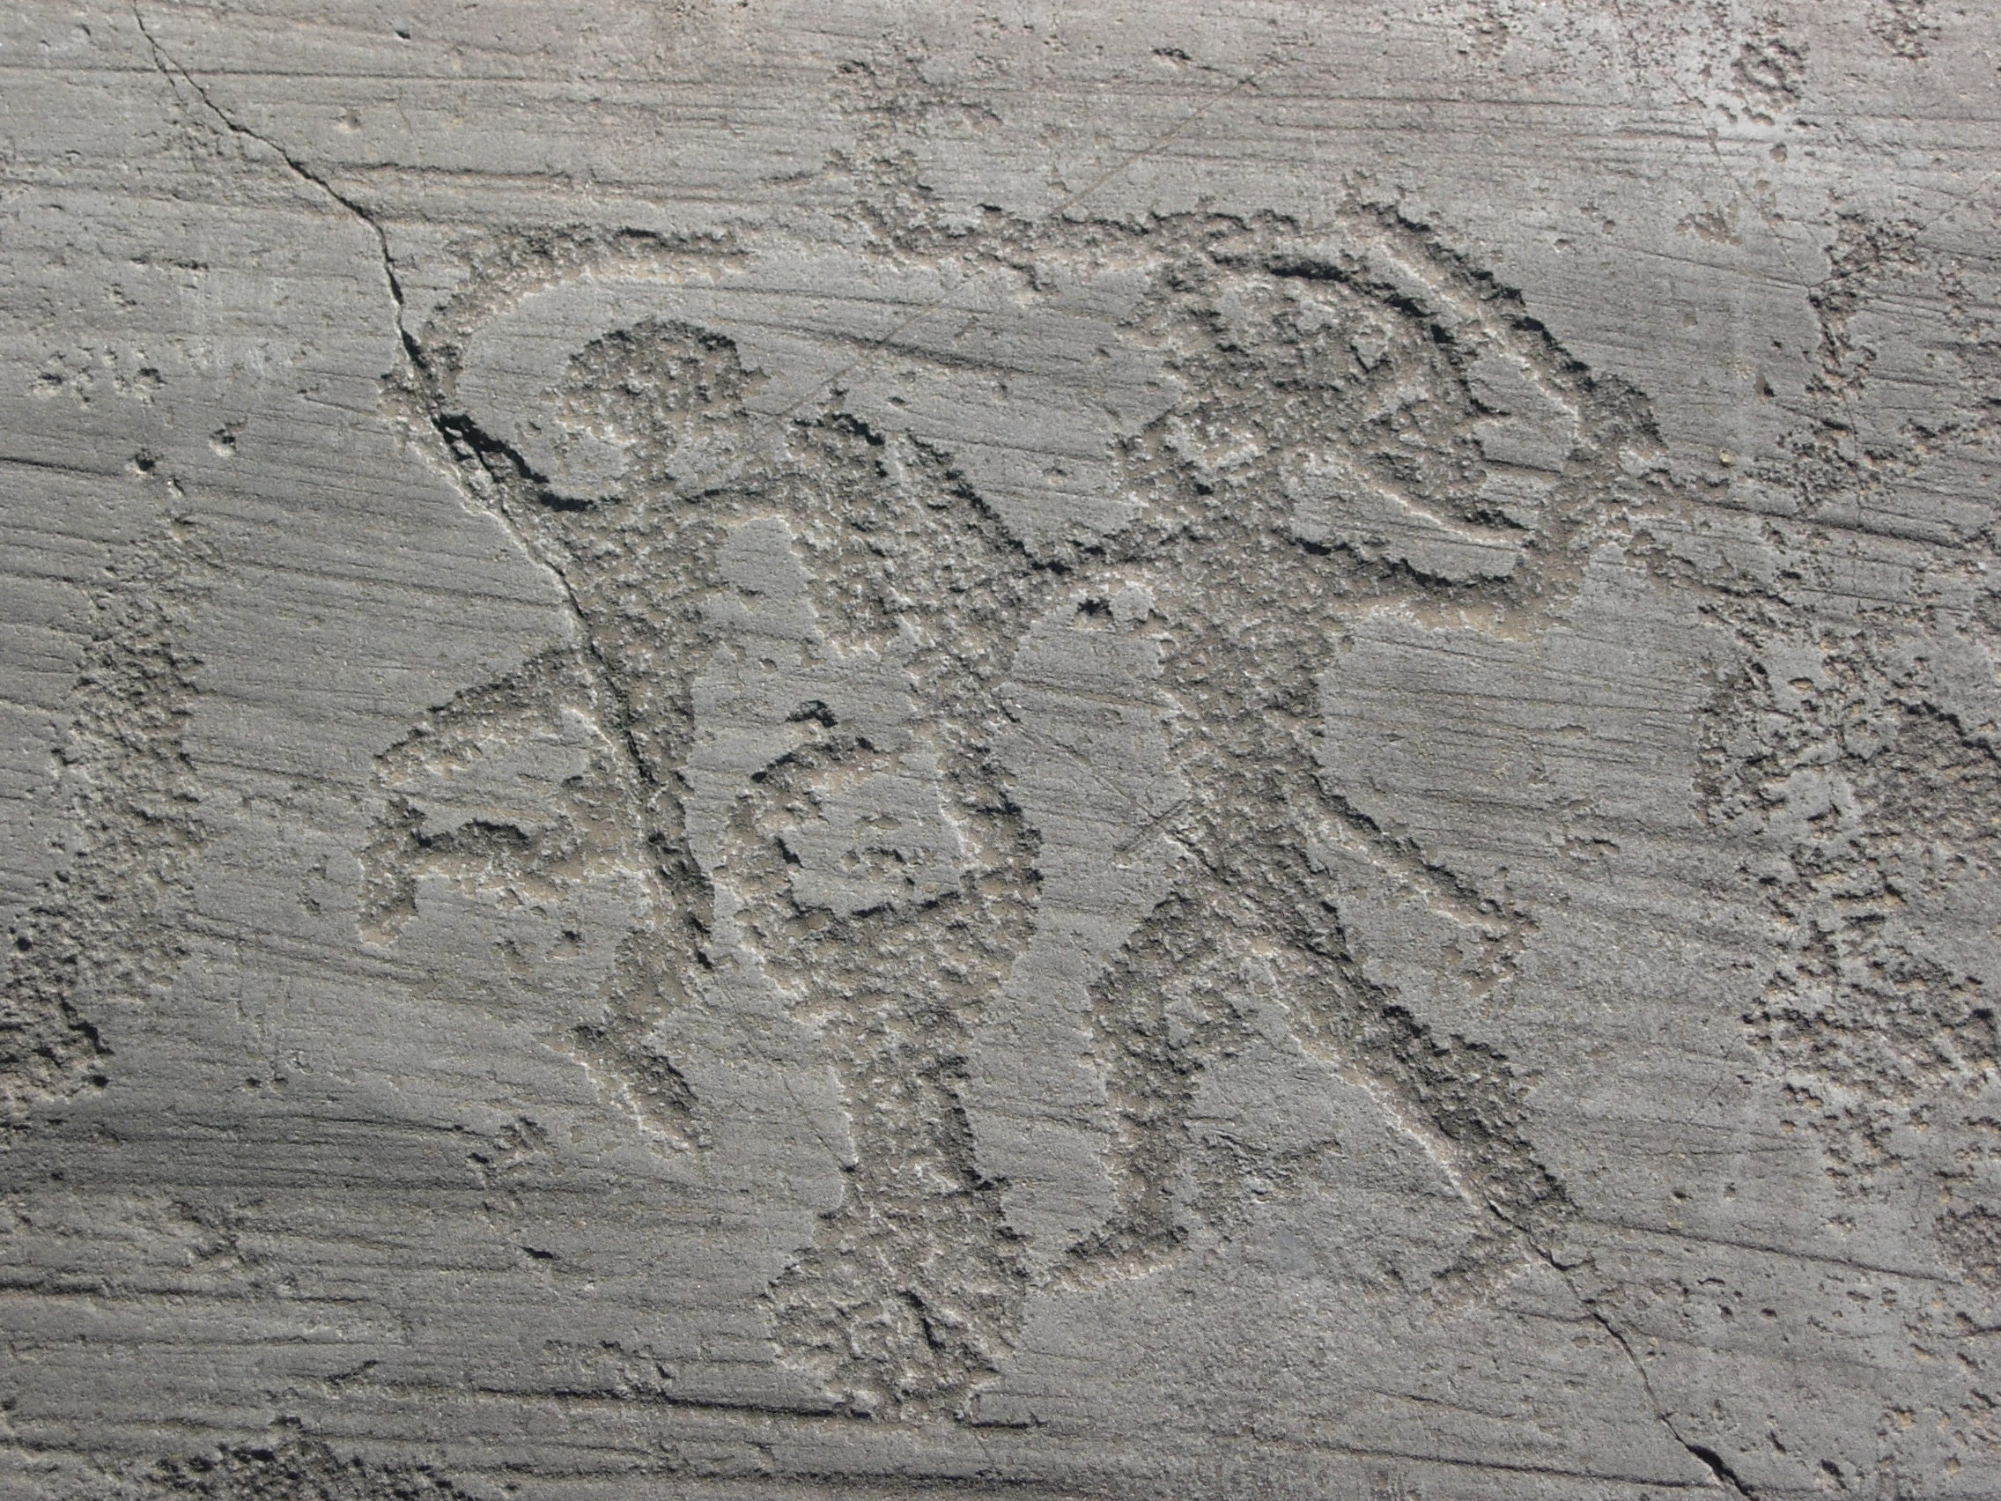
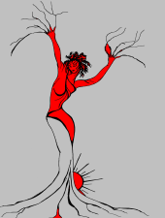
Non ci sono soldati migliori degli arcieri svizzeri:
LA GUERRA
nelle società egualitarie
Michela Zucca
Servizi Culturali

Slide 2
Articolo 11
L'Italia ripudia la guerra come strumento di offesa alla libertà degli altri popoli e come mezzo di risoluzione delle controversie internazionali; consente, in condizioni di parità con gli altri Stati, alle limitazioni di sovranità necessarie ad un ordinamento che assicuri la pace e la giustizia fra le Nazioni; promuove e favorisce le organizzazioni internazionali rivolte a tale scopo.
Michela Zucca
Servizi Culturali

Slide 3
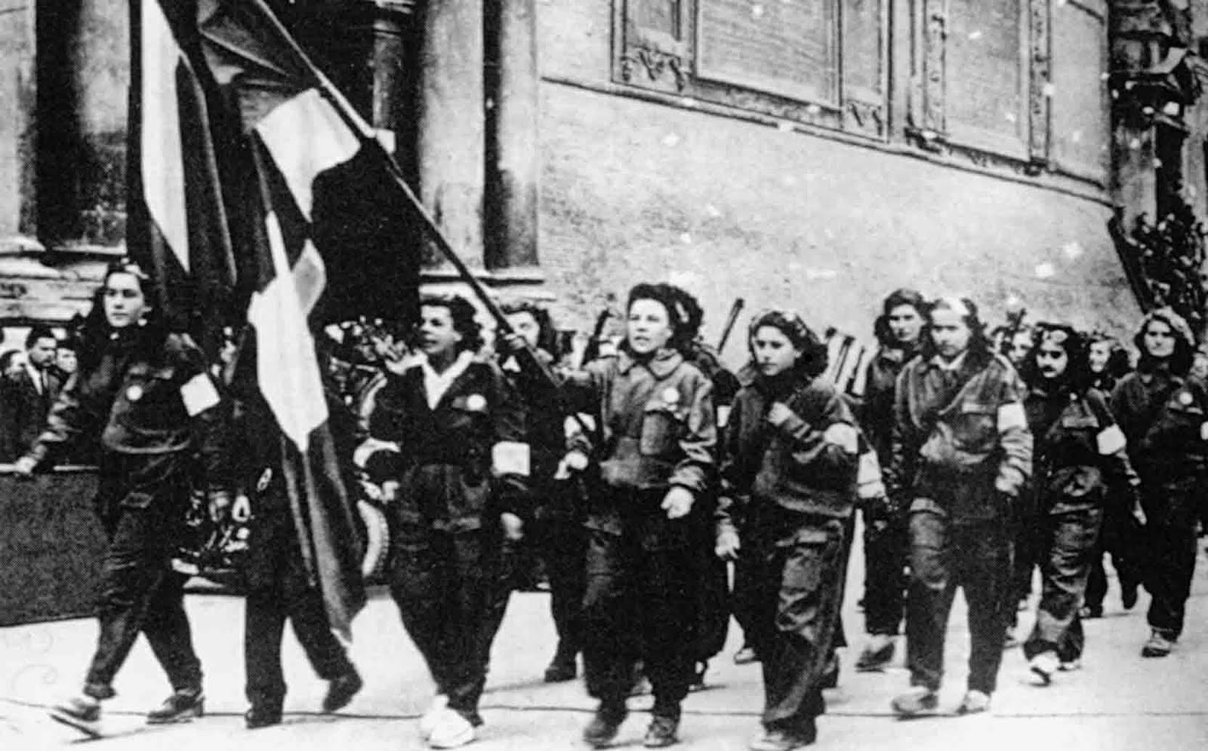
Anche se la Costituzione stessa è il risultato di una guerra e di un sovvertimento, se pur momentaneo e limitato, di rapporti di classe, ottenuto con la violenza. Lecita perché vittoriosa e quindi approvata….
Michela Zucca
Servizi Culturali

Slide 4
LA GUERRA E’ SEMPRE ESISTITA?
Michela Zucca
Servizi Culturali

Slide 5
La situazione dell’Europa, del Nord America, del Giappone e dell’Australia – 70 anni senza guerre combattute sul proprio suolo – è una fortunata eccezione senza precedenti nella storia. Per millenni, i gruppi umani hanno vissuto perpetuamente in conflitto fra loro, praticando una specie di guerriglia fra vicini, fatta di continue aggressioni di “bassa intensità” che però facevano considerare l’evento bellico e la morte in combattimento qualche cosa di assolutamente normale. Ciò non toglie che, in alcune situazioni, presso alcune culture e in epoche precise, i conflitti fra popoli potessero essere risolti anche in maniere più pacifiche. Ma nessuna evidenza dimostra che siano esistite società pacifiche, in cui non esisteva la guerra. Le ricerche dell’archeologa Marija Gimbutas dimostrano che sono esistite epoche e luoghi in cui l’assenza di fortificazioni può dimostrare una “pace apparente”, in cui la divinizzazione della guerra “non era la norma” . Questo non significa che non sapessero combattere, all’occorrenza. Anzi.
Michela Zucca
Servizi Culturali

Slide 6
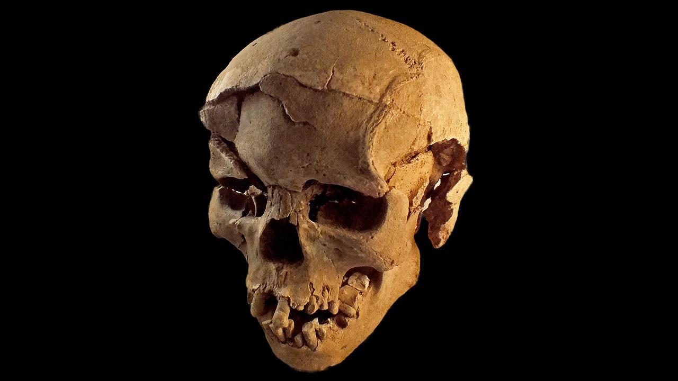
Le testimonianze di guerra più antiche (10.000 a.C) provengono dal sito di Nataruk, vicino al lago di Turkana, in Kenya: un massacro di 27 persone, fra cui otto donne (di cui una in avanzato stato di gravidanza) e sei bambini. Almeno cinque di loro furono uccisi con frecce di pietra.
zi.
Michela Zucca
Servizi Culturali

Slide 7
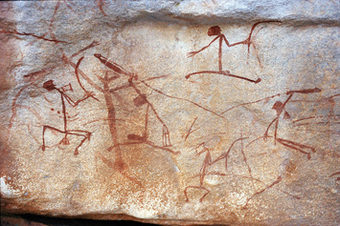
Eulau, Sassonia, 2.600 a.C. Sepoltura coppia con due
Figli morti in battaglia.
Questa è l’unica rappresentazione di guerra del Paleolitico e risale al 10.000 a.C. in Australia. Anche le scene di violenza sono assenti.
Michela Zucca
Servizi Culturali

Slide 8
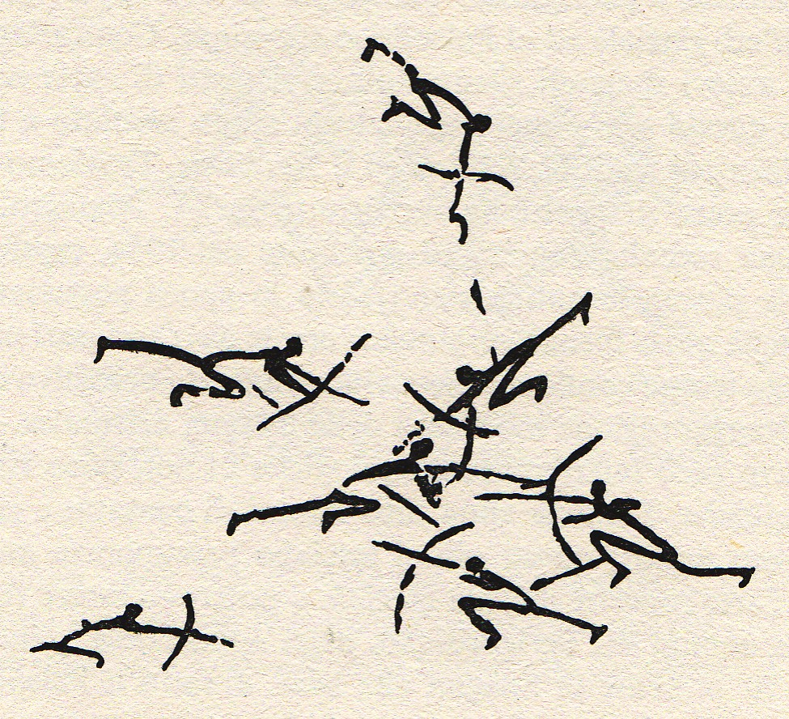
Mentre sono molto comuni le rappresentazioni di caccia, la guerra è sottorappresentata fino al Neolitico, anche se ci sono evidenze archeologiche di battaglie: probabilmente non era ritualizzata. Di sicuro era propriom l’arco l’arma più utilizzata, seguita da mazze e fionde
Morella La Vella, Spagna, 7-5.000 a.C.
zi.
Michela Zucca
Servizi Culturali

Slide 9
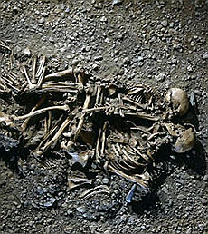
Eulau, Sassonia, 2.600 a.C. Sepoltura coppia con due
Figli morti in battaglia.
Prove archeologiche di massacri furono rinvenute quasi dovunque. Le società pacifiche erano eccezioni: dal 90 al 95% dei gruppi umani conosciuti si fanno la guerra fra loro. Quelli che non lo fanno (alcuni popoli del Nord sono meno abituati degli altri a massacrarsi fra loro), di solito sono nomadi e vivono su spazi enormi, per i quali la fuga, in caso di ostilità, è una scelta obiettivamente più praticabile rispetto alla battaglia.
Michela Zucca
Servizi Culturali

Slide 10
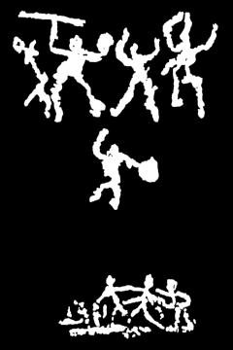
E’ con l’Età del Bronzo che le rappresentazioni di scontri diventano più frequenti. Ma ci sono buoni motivi per ritenere che la violenza raffigurata fosse molto diversa da ciò che oggi viene considerata come guerra. Dalla ricostruzione antropologica della mentalità attraverso l’esame delle antiche saghe e dai report degli antichi esploratori (Erodoto, Plutarco, Cesare….), e dal confronto con le società tribali egualitarie odierne e descritte in epoca storica, si evince che il conflitto fra tribù veniva ritualizzato, per limitare il conflitto e mostrare il
Valore dei guerrieri.
Michela Zucca
Servizi Culturali

Slide 11
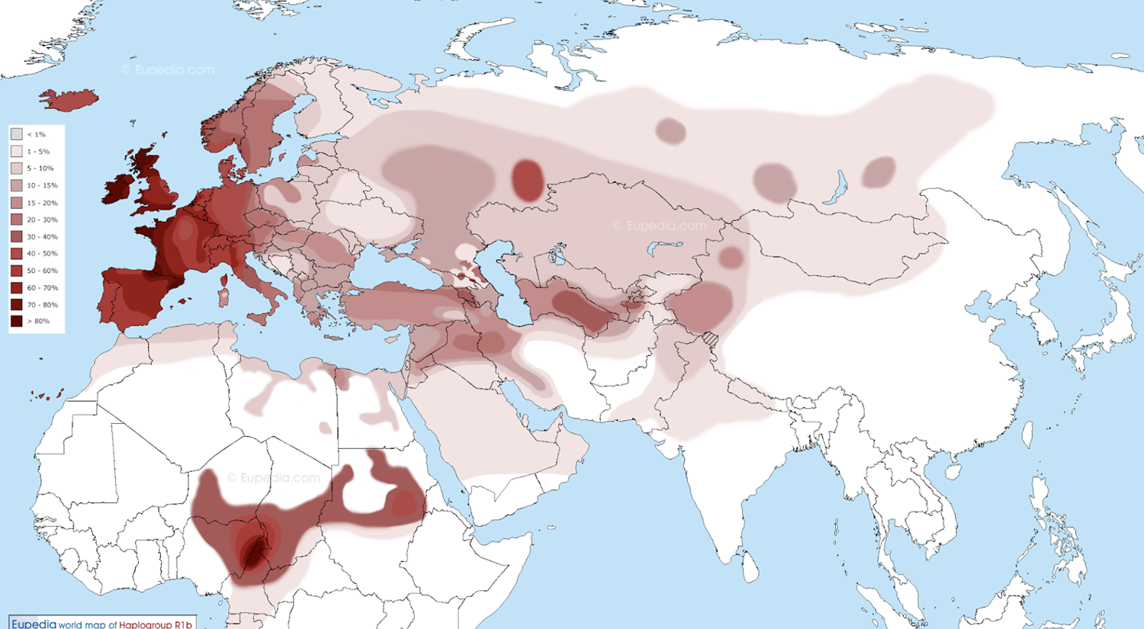
Eulau, Sassonia, 2.600 a.C. Sepoltura coppia con due
Figli morti in battaglia.
Presenza dell’aplogruppo R1b, considerato il “marker” celtico
Le migrazioni antiche, che portarono in Europa popoli guerrieri come i Celti, si realizzarono senza spargimento di sangue e portarono alla fusione con le preesistenti comunità liguri
.
Michela Zucca
Servizi Culturali

Slide 12
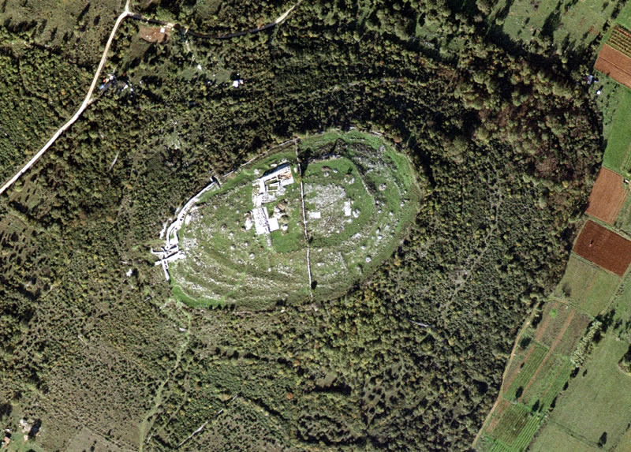
Prove.
Castelliere, Rovigno, Croazia: fortificazione o luogo sacro?
Michela Zucca
Servizi Culturali

Slide 13
L’assenza di strutture fortificate non significa che non esistessero guerre, assedi, combattimenti: presso molte culture, in special modo fra i gruppi nomadi, le mura o le palizzate che cingono i villaggi non vengono costruite, perché il bisogno di mobilità supera quello di difesa: ma alcuni di questi popoli sono ricordati come straordinariamente efficienti nella guerra. D’altra parte molti castellieri non sono fortificazioni. Non solo: l’uccidere non è un’azione universalmente ammirata e l’intensità e la frequenza della guerra risultano altamente variabili nella storia e fra i popoli.
Michela Zucca
Servizi Culturali

Slide 14
Le ricerche dell’antropologo culturale statunitense Lawrence Keeley dimostrano che le percentuali di decesso probabile potevano essere più alte di quelle delle guerre odierne: fino a 20 volte maggiori. I resti delle palizzate costruite attorno ai villaggi preistorici, in molti casi associati a migliaia di punte di frecce e alla combustione, rimandano la testimonianza di assedi condotti soprattutto attraverso l’uso di arco e frecce, e degli incendi successivi alla capitolazione del villaggio. Per questi motivi, un membro di una società tribale tipica, particolarmente un maschio, aveva di sicuro una probabilità ben più alta di morire “di morte violenta” che un qualsiasi cittadino medio moderno. I massacri biblici imposti dal “Signore delle guerre” ordinano di uccidere qualunque essere vivo, comprese le bestie.
Michela Zucca
Servizi Culturali

Slide 16
TUTTE LE GUERRE SONO UGUALI?
Michela Zucca
Servizi Culturali

Slide 17
Le guerre sono espressione culturali al pari delle altre. Tanto per fare un esempio, le popolazioni di matrice celtica possono grosso modo dividersi in due grandi gruppi culturali: uno quello halstatttiano, da Halstatt in Austria, con un nucleo strutturato di guerrieri che usava sepolture con ricchi corredi di armi. Il secondo fa riferimento a La Tène, a Martigny, in Vallese: le sepolture sono spoglie, non contengono manufatti di ferro. Sono tendenzialmente uniformi: rimandano l’idea di una cultura egualitaria. Il fatto che non si siano trovate armi nelle tombe non significa che quelle tribù non le avessero: lo sforzo per fabbricare una spada, a quei tempi, doveva essere notevole; il ferro era un materiale prezioso; in una società egualitaria, non veniva sprecato sotterrandolo. Né poteva voler dire che quella gente non sapeva, o non voleva, combattere: perché quando i due gruppi si scontrarono, furono proprio i lateniani ad avere la meglio. Evidentemente in guerra le civiltà in cui non esiste un’enclave sociale che monopolizza l’uso della violenza, ma in cui tutti – all’occorrenza – sono in grado di usare le armi e lo fanno, sono più efficienti, anche se in apparenza più “pacifiche”.
Michela Zucca
Servizi Culturali

Slide 18
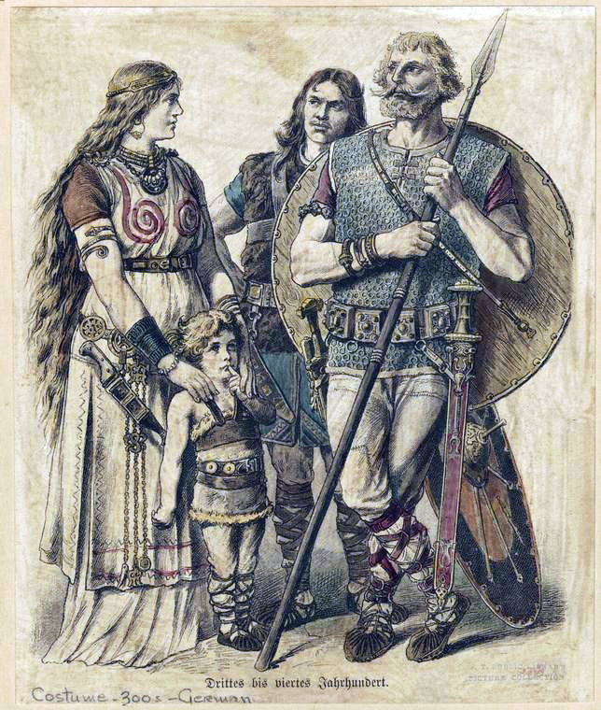
Cesare rimase sconvolto quando scopre che i formidabili guerrieri celti non avevano capi: eleggevano un comandante in guerra, che poi ritornava poi a vita privata. Ma non avevano neanche schiavi, proprietà privata, leggi scritte, giudici e corpi di polizia: erano una società autoregolata.
Michela Zucca
Servizi Culturali

Slide 19
I sistemi politici antichi, e le società tradizionali che hanno continuato ad esistere a fianco e spesso contro i governi centrali, raramente sono autocratici: anche se il capo riveste, nominalmente, un’autorità assoluta, ammantata di significati religiosi, quasi sempre delle istituzioni parallele come autorità familiari (consigli di famiglie), associazioni di proprietari terrieri o di capi famiglia (le Magnifiche comunità alpine, per esempio), gli sciamani, o gli specialisti religiosi (anche il parroco stesso), intervengono per evitare e limitare l’arbitrio personale. Di solito, il potere è, di fatto, efficacemente equilibrato, spartito e controbilanciato in molti modi; il controllo sociale svolge un ruolo fondamentale, e non è facile arrivare all’uso di mezzi coercitivi fisici. Il possesso delle armi è usuale in qualsiasi famiglia; si può dire che ogni individuo giri armato, uomo o donna che sia, anche se di un solo coltellino. L’uso della violenza interna (fra membri della stessa comunità) non è la strada normalmente adottata per risolvere le difficoltà, e si usa collettivamente solo in emergenza. Questo tipo di comunità sono molto efficienti in guerra anche se la violenza interna è bassissima.
Michela Zucca
Servizi Culturali

Slide 20
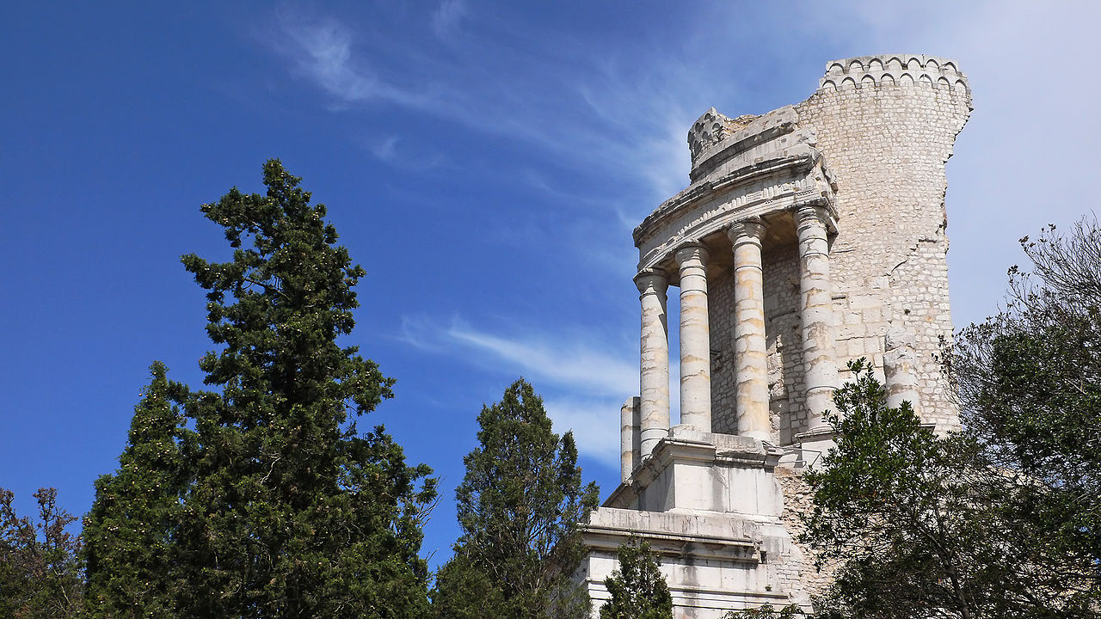
In molti casi non esiste alternativa al massacro: per i popoli alpini, l’ordine romano fu un terzo prima, un terzo subito dopo. Quelli che rimanevano, dovevano essere deportati. A La Turbie, dopo Ventimiglia, il più grande fra gli archi di trionfo romani celebra lo sterminio delle tribù delle montagne, ogni lastra di pietra il nome di un popolo.
Michela Zucca
Servizi Culturali

Slide 21
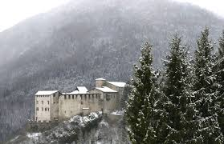
In Trentino gli Stoni, che si dice avessero il loro capoluogo a Stenico,
ma si estendevano fino al lago d’Idro e al Garda, commisero suicidio
di massa pur di non arrendersi all’impero romano.
Michela Zucca
Servizi Culturali

Slide 22
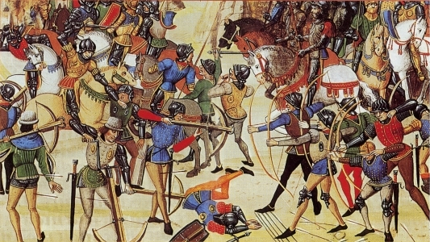
Già Machiavelli parla degli “invincibili arcieri svizzeri, che combattono per la propria terra e non al soldo di un signore”. Nella battaglia di Beresina, in 1300 “autoconvocati” respinsero 40.000 russi e riuscirono a coprire la ritirata di Napoleone. Ancora oggi, la Svizzera è una delle società più egualitarie, più “armate” (tutti i padri di famiglia hanno il mitra in casa e tutti i maschi adulti sono tenuti al servizio militare annuale) e col tasso di violenza interna minore del mondo. Sono i discendenti delle antiche civiltà alpine.
Michela Zucca
Servizi Culturali

Slide 23
La ricerca empirica dimostra che, tendenzialmente, una società tanto più è egualitaria al suo interno, tanto minore il livello di violenza, interno ed esterno, tanto maggiore (in caso di necessità) la sua efficienza in guerra.
Michela Zucca
Servizi Culturali

Slide 24
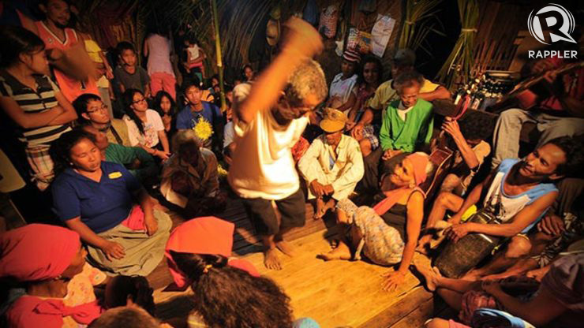
Filippine
Montagne Tarlac
Popolo Abeling
Questa tipologia politica è riuscita a sopravvivere soprattutto nelle zone coperte dalla foresta, montagnose, desertiche, artiche, dove è difficile costruire delle unità aggregative più vaste del villaggio, e dove la longa manus degli apparati statali centrali non poteva arrivare facilmente.
Michela Zucca
Servizi Culturali

Slide 25
La loro integrazione nelle compagini statali presenta difficoltà evidenti: sono gruppi particolaristi, ribelli ad ogni proposta di fusione e di assimilazione. Non solo: al contrario di quanto ritenuto naturale da un evoluzionismo semplicista, non è stata constatata, da parte loro, nessun cammino fatale o irreversibile che le porti alla costruzione di uno stato. Di fronte all’influenza straniera, all’occupazione coloniale, al dover risolvere emergenze di vario tipo (anche gravi), queste culture si sono dimostrate le più combattive, quelle che più a lungo hanno mantenuto la propria identità, quelle che hanno resistito, anche ad oltranza. Gran parte dei paesi alpini ha dovuto fare a meno per secoli sia del parroco che del giudice, per non parlare del notaio, trovando la maniera di autogestirsi e di regolare le proprie rivalità interne, attraverso modalità a potere diffuso, come la rotazione delle cariche.
.
Michela Zucca
Servizi Culturali

Slide 26
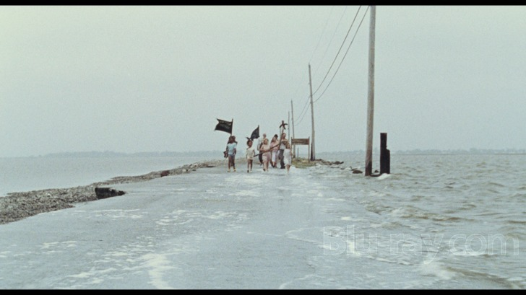
Beasts of the Southern Wild
Comunità come queste, in cui la violenza interna è bassissima e la resistenza ad un’eventuale guerra potrebbe essere molto alta, esistono non solo nelle zone selvagge, ma anche nelle zone d’ombra del capitale. Quei luoghi che la società dimentica, che sono troppo poveri, troppo lontani o troppo difficili da sfruttare, in cui le persone costruiscono comunità libere ed egualitarie.

Slide 27
Con lo sviluppo della “civiltà”, i popoli divisi in classi decidono di delegare l’uso legittimo della violenza interna (il lavoro sporco….) per il controllo sociale, e quello della violenza esterna a gruppi di professionisti al soldo dei ceti dominanti. Aristocrazie e borghesie sono ben certe però, che, qualora ne avessero le opportunità (cioè potessero accedere alle armi), le classi dominate le rivolgerebbero immediatamente contro i padroni. Per millenni gli eserciti sono stati composti da mercenari: non è un caso che la prima leva di massa fu chiamata per difendere la Francia rivoluzionaria attaccata su tutti i confini…. E che il primo esercito rivoluzionario conquistò mezza Europa. Ci volle la democrazia a convincere la gente normale a morire in guerra per difendere gli interessi di chi li comandava, oltre che della necessità della polizia per difenderli da se stessi.
Michela Zucca
Servizi Culturali

Slide 28
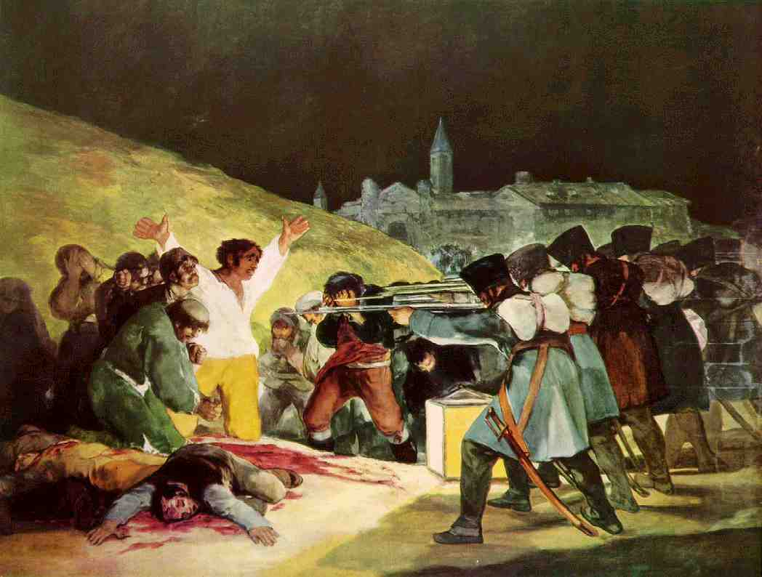
E da subito i liberatori diventano qualcos’altro
E come Napoleone da rivoluzionario diventa imperatore, l’esercito si riempie di ufficiali figli di papà che, come quelli piemontesi, dovevano avere le tre B: bel, biond, e bestia.
Michela Zucca
Servizi Culturali

Slide 29
GRAZIE
Michela Zucca
Servizi Culturali

